Slide 1
KHỞI ĐỘNG
_{TRƯỜNG THCS LONG BIÊN}
_{CHÀO CÁC EM HỌC SINH LỚP 6}

Slide 2
MẮT AI TINH HƠN
Có 2 văn bản xuất hiện trên màn hình, các đội hãy quan sát điểm khác nhau giữa 2 văn bản đó và ghi vào bảng nhóm. Đội nào tìm được nhiều điểm khác nhau và nhanh nhất sẽ chiến thắng. Thời gian là 3 phút.

Slide 3
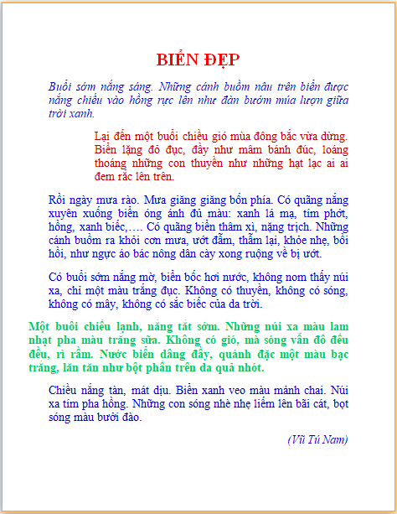
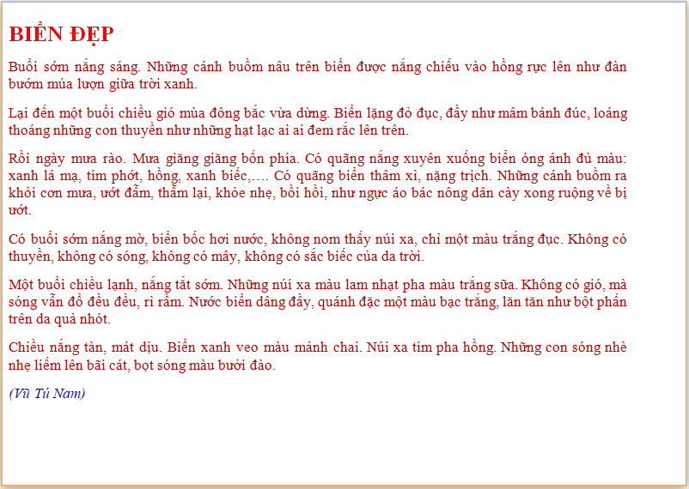
Tìm những điểm khác nhau giữa 2 văn bản
1
2

Slide 4
TIẾT 51+52: TRÌNH BÀY
TRANG VĂN BẢN VÀ IN
Nội dung trọng tâm:
- Các thuộc tính của trang.
- Định dạng trang văn bản
+ Bằng nút lệnh
+ Bằng hộp thoại Page Setup.
- Xem văn bản trước khi in và in văn bản.

Slide 5
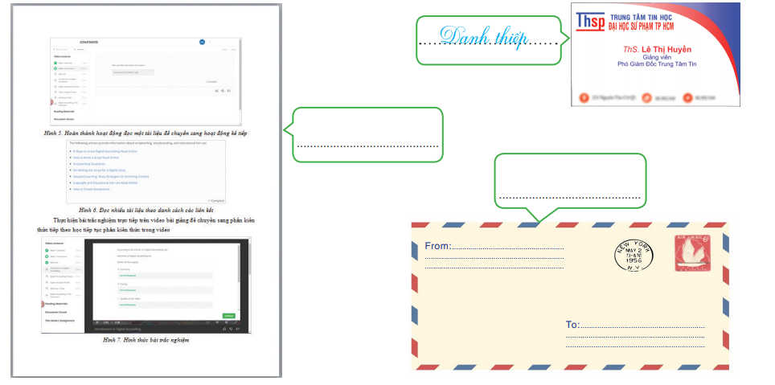

1 Các thuộc tính của trang
* Kích cỡ trang giấy (khổ giấy)
Khổ giấy thường được sử dụng nhất là khổ giấy A4 có kích cỡ: 297mm x 210mm.
* Hướng giấy
Em hãy dùng thước kẻ và thực hiện đo chiều dài và chiều rộng (đơn vị tính là mm) của trang giấy A4 em đã được nhận.
Các em hãy quan sát các loại văn bản sau và hãy cho biết những văn bản đó là hướng giấy ngang hay hướng giấy đứng.
2
Giấy ngang
Có hai loại hướng giấy: hướng giấy đứng và hướng giấy ngang
1
Giấy đứng
3
Giấy ngang

Slide 6
1 Các thuộc tính của trang
* Kích cỡ trang giấy (khổ giấy)
Khổ giấy thường được sử dụng nhất là khổ giấy A4 có kích cỡ: 297mm x 210mm.
* Hướng giấy
Có hai loại hướng giấy: hướng giấy đứng và hướng giấy ngang
* Lề trang văn bản

Slide 7
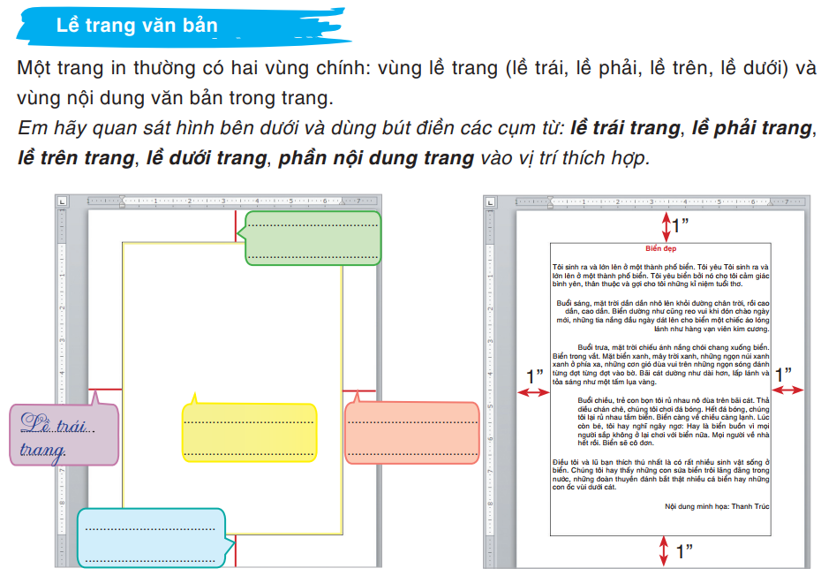

Slide 8
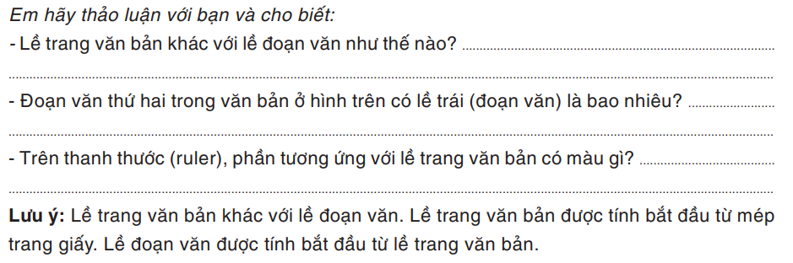
Lề trang văn bản được tính bắt đầu từ mép trang giấy. Lề đoạn văn được tính bắt đầu từ lề trang
0”
Màu xám
* Chú thích: Inch (tiếng Việt đọc như "in-sơ"); ký hiệu hoặc viết tắt là in, đôi khi là ″ - dấu phẩy trên kép là tên của một đơn vị chiều dài trong một số hệ thống đo lường khác nhau, bao gồm Hệ đo lường Anh và Hệ đo lường Mỹ
1 inch ≈ 25,4 mm

Slide 9
Lề trên
Lề trái
Lề phải
Lề đoạn
Lề dưới

Slide 10
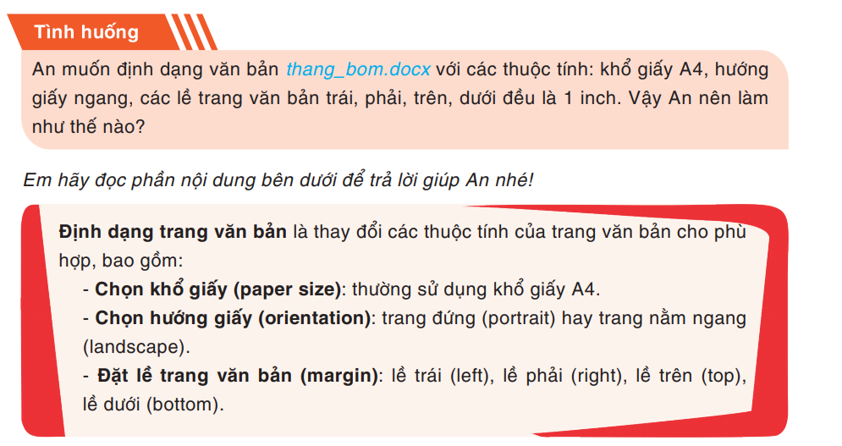
1 Các thuộc tính của trang
2 Làm thế nào để định dạng trang văn bản?

Slide 11
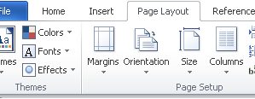


1 Các thuộc tính của trang
2 Làm thế nào để định dạng trang văn bản?
Cách 1: Định dạng trang in bằng cách sử dụng nút lệnh
Để định dạng trang in, em dùng nhóm lệnh Page Setup trong thẻ lệnh Page Layout:
Lề trang
Hướng giấy
Khổ giấy

Slide 12
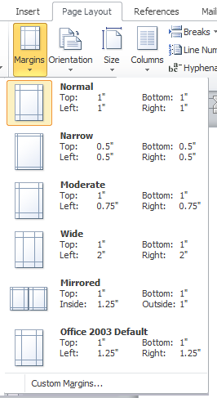

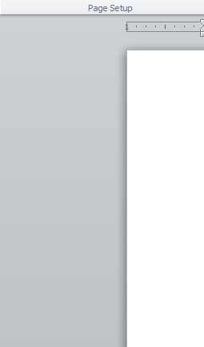
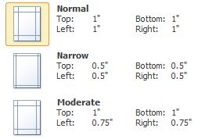
1 Các thuộc tính của trang
2 Làm thế nào để định dạng trang văn bản?
* Thiết lập lề trang văn bản
Page Layout
+ Bước 1: Chọn thẻ lệnh……………... Trên thanh Ribbon
Margins
+ Bước 2: Trong nhóm lệnh Page Setup, chọn nút lệnh ….……………
Narrow
+ Bước 3: Em có thể chọn các kiểu lề có sẵn như Normal,.……………………., ………………………. hoặc tự thiết lập lề
Bằng cách chọn Custom Margins
Moderate, Wide

Slide 13
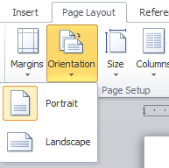

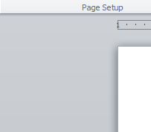


1 Các thuộc tính của trang
2 Làm thế nào để định dạng trang văn bản?
* Thiết lập hướng giấy
Page Layout
+ Bước 1: Chọn thẻ lệnh…………….. Trên thanh Ribbon
Portrait
Lanscape
+ Bước 2: Trong nhóm lệnh Page Setup, chọn nút lệnh ……………………
Orientation
+ Bước 3: Chọn ………………………. Cho hướng giấy đứng hoặc …………………….. Cho hướng giấy ngang

Slide 14
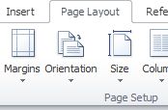

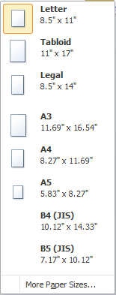


1 Các thuộc tính của trang
2 Làm thế nào để định dạng trang văn bản?
* Chọn khổ giấy
Page Layout
+ Bước 1: Chọn thẻ lệnh…………….. Trên thanh Ribbon
Letter,
A4, A3…
+ Bước 2: Trong nhóm lệnh Page Setup, chọn nút lệnh ……………………
Size
+ Bước 3: Em có thể chọn các khổ giấy sẵn như………...,…………....hoặc thiết lập khổ giấy bằng chọn More Paper Sizes.

Slide 15
1 Các thuộc tính của trang
2 Làm thế nào để định dạng trang văn bản?
Em hãy thực hiện đặt lề cho trang văn bản thang_bom.docx với các lề trái 3 cm; lề phải, trên, dưới đều là 2 cm.

Slide 16
Củng cố
Định dạng trang văn bản
Khổ giấy
Các thuộc tính của trang
Hướng giấy
Lề trang văn bản
Cách định dạng trang văn bản
Sử dụng nút lệnh
Lề trang
Hướng giấy
Khổ giấy

Slide 17
Dặn dò
Xem lại nội dung đã học:
+ Các thuộc tính trang văn bản.
+ Cách định dạng trang văn bản bằng nút lệnh (nhớ đặc điểm các nút lệnh)
Xem phần tiếp theo:
+ Định dạng trang văn bản bằng hộp thoại Page Setup
+ In văn bản.

